Slide 1
Feminismos y machismos: Nuevas miradas al mismo problema.
César Augusto Duque Sánchez
Universidad de Extremadura
Semestre 1, 2016.

Slide 2
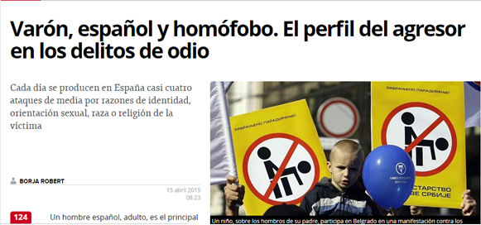
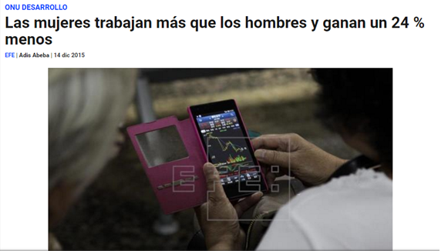
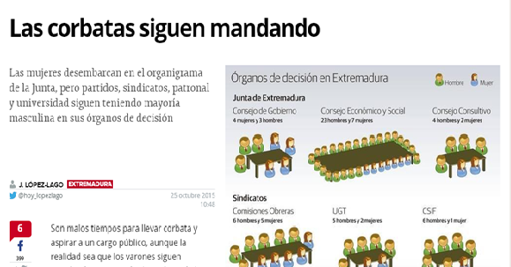
Introducción
A menudo, vemos en la prensa titulares como:

Slide 3
La realidad:
J. López Lago. “Las corbatas siguen mandando”. En Hoy, diario de Extremadura. 25 de Octubre de 2015. (Online: 19/04/2016)

Slide 4
Resolución del ejercicio 1:
Ahora bien, ¿qué ocurre si sacamos las oraciones del contexto del ejercicio y les cambiamos la palabra mujer, por la palabra hombre?
Los hombres que tienen buena mano con las plantas son…[f-machista] [m-Bien] [Neutro-Bien]
Los hombres que defienden con firmeza lo que más les importa son…[f-…] [m-…] [Neutro-Bien]
Los hombres que imploran de manera dependiente son…[f-machista] [m-…] [indiferente- …] Neutro [Bien]

Slide 5
Definiciones:
¿Qué es el machismo?
Es una práctica que se produce por “un tipo” de razonamiento “dual” y consiste en considerar a otro ser humano como inferior por tener conductas que no se ajustan a una norma. Asociado a la palabra macho, que viene del latín “masculus”, un diminutivo aplicado a cachorros del sexo masculino.
¿Qué son los feminismos?
- Tendencias que responden la lógica machista y sus consecuencias a través de medidas legales, políticas o sociales.

Slide 6
Machismo 1:
Esto exige, entonces, una primera explicación. Las mujeres y lo femenino son siempre asociadas a lo débil, mientras que los hombres son asociados a lo fuerte. Esto se debe básicamente a los roles que ejercieron como especie hace miles de años en las labores de caza y cuidados domésticos.
Más allá de lo que podamos relacionar con la fuerza masculina y la debilidad femenina, hay que explicar que el machismo es un ejercicio de violencia que se ejerce sobre otro ser humano (hombre o mujer) y, por tanto, su procedencia no es necesariamente ejercida por los hombres, ni sus consecuencias recibidas por las mujeres.

Slide 7
Machismo 2:
De ese modo, veamos un cuadro clásico de conductas masculinas y femeninas y veamos, así mismo cómo se han replanteado los roles:
Hombre | Mujer
Trabaja | No trabaja
Pelo corto | Pelo Largo
No cocina | Sí cocina
Prod. Aporta dinero | Cuida de los hijos

Slide 8
Feminismos 1: Tipos de feminismo.
Escuela | Principios | Autoras y activistas
 | -Igualdad frente al varón en términos de derecho a la propiedad -Igualdad de derechos frente al matrimonio. -Igualdad de derechos políticos: sufragio. | -Sarmiza Bilcescu (1867-1935) -Elisa Leonida Zamfirescu (1887-1973)
Segunda Ola | -Igualdad “no oficial”. -Derecho a una sexualidad libre. -Derecho a la familia. -Derecho al lugar de trabajo. -Derecho a la reproducción. | -Simone de Beauvoir. -Betty Friedman. -Kate Millett. -Shulamith Firestone.
Tercera Ola | -No existe un único modelo de mujer. Según cuestiones étnicas, sociales, orientación sexual y religión. | -Rebecca Walker. -Judith Buttler.

Slide 9
Machismos 3 :
Se ha replanteado este rol, en parte, por los cambios en la esfera laboral. De ese modo, ¿puede haber mujeres que son machistas y hombres que no lo son?
- El hombre que llora es débil/ La mujer que no llora es fuerte.
La mujer blanca, estilizada y empresaria es exitosa/El hombre de pelo largo, que cuida su cuerpo, es educado y agradable seguro es…
Estas son conductas habituales que se asumen y multiplican y, al final, tienen algunos efectos.

Slide 10
Ejemplo de machismo:
Nivea men Sensitive 2014 TV Commercial: https://www.youtube.com/watch?v=bzjNdwI5cp4

Slide 12
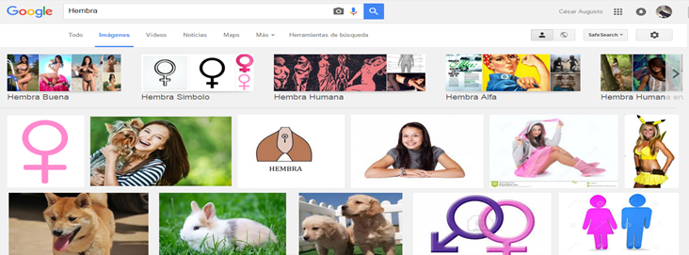
Diferencias entre sexo y género 1:
El sexo es asociado a la anatomía de un cuerpo. Se puede ser “macho” o “hembra”, una condición compartida con algunos animales. De hecho, Si buscas en google imágenes relativas a la palabra hembra encontrarás las siguientes opciones:

Slide 13
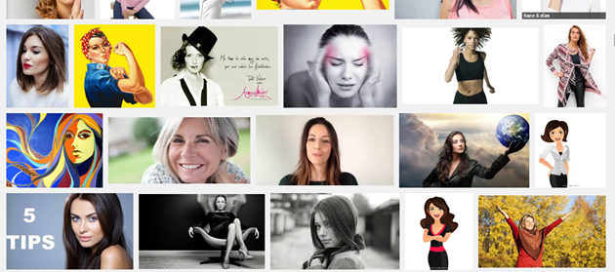
Diferencias entre sexo y género 2:
El género, por su parte, es una construcción cultural. Son convenciones creadas por la sociedad para que cada persona asuma un rol en ella. El tema con las construcciones de género son sus consecuencias: el bulling, la exclusión, el maltrato, el uso indebido de una condición para reclamar algo, etc. Si buscas la palabra mujer encontrarás:

Slide 14
Ejercicio 2 y 3:
Conclusión 1: El sexo es……….., el género es……… .
Conclusión 2: Con el sexo se ………. , el género se ………… .

